Slide 1
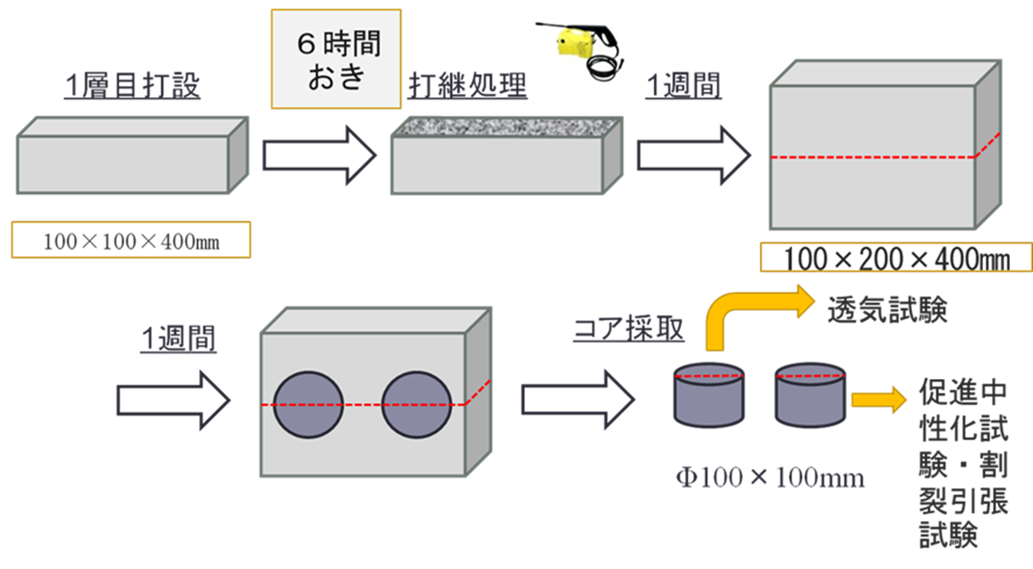
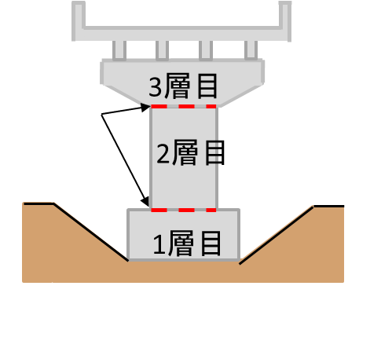
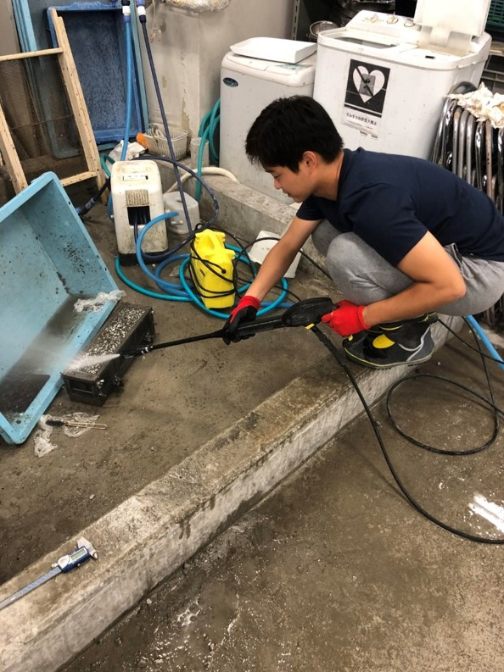
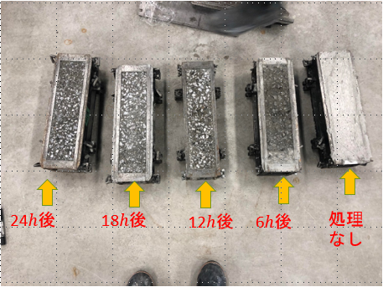
各種コンクリート打継ぎ処理による品質確認とその条件の整理
コンクリートの打継ぎはコンクリート構造物には必ず生じる。
・打継ぎ部を完全に一体化する事は難しく構造物の耐久性の低下につながる。
ハイワッシャーと金ブラシを使ってコンクリートの表面を削る作業です。
時間差で打継ぎ処理をして強度を計測し、1層目のコンクリートの状態を見て何時間後が良いのかの実験をしています。

